Slide 1
РЕКОМЕНДАЦИИ РОДИТЕЛЯМ ПО ТЕАТРАЛИЗОВАННОЙ ДЕЯТЕЛЬНОСТИ ДОМА
Кутилова Дарья Валентиновна

Slide 2
Домашний театр — это совокупность театрализованных игр и разнообразных видов театра.
Для домашнего пользования доступны — кукольный, настольный, теневой театры.
Родители могут организовать
кукольный театр, используя
имеющиеся в доме игрушки
или изготавливая своими руками
из разных материалов, например,
папье-маше, дерева, картона,
ткани, ниток, старых носков,
перчаток. К работе по изготовлению кукол, костюмов желательно привлекать и ребенка.

Slide 3
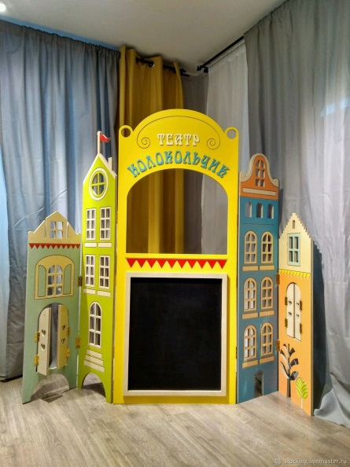
Создавая домашний кукольный театр, вы вместе с малышом примеряете на себя множество ролей: будете делать кукол, рисовать декорации, писать сценарий, оформлять сцену, продумывать музыкальное сопровождение и, конечно, показывать сам спектакль. Только представьте, сколько творчества, смекалки, уверенности в себе потребует это занятие от крохи. А еще тренировка мелкой моторики, развитие речи, художественного вкуса и фантазии, познание нового и интересного, радость совместной деятельности с близкими людьми, гордость за свои успехи… Действительно, создание домашнего кукольного театра — настолько развивающая и многогранная деятельность, что стоит не пожалеть это времени и сил.

Slide 4
Уважаемые родители!
Читайте дома больше сказок, стихов и т. д., беседуйте по содержанию произведения, исполняйте сказки, рассказы в лицах, будьте эмоциональными.
Учите детей оперировать предметами, игрушками через личный пример, разыгрывайте мини-спектакли на любую тему, фантазируйте.
Старайтесь мимикой, жестами помогать себе и ребенку в раскрытии различных образов.
Шейте костюмы своими руками, делайте маски и т. д.
Рисуйте с ребенком картины по прочитанным произведениям,
Постарайтесь по возможности посещать с детьми театр, цирк и т. д.
Закрепите в беседе правила поведения в театре.

Slide 5
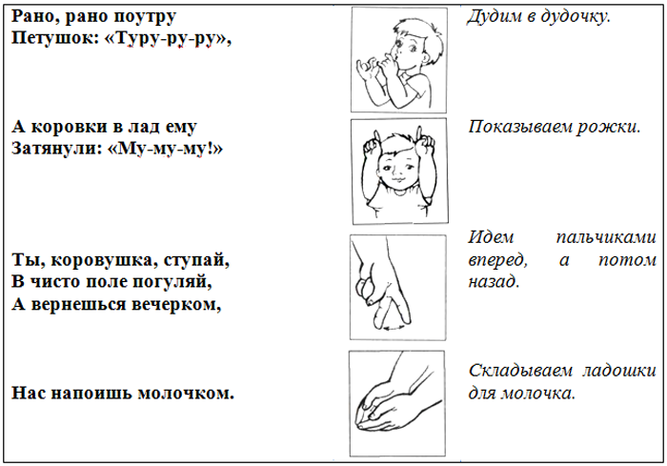
Важно также уделить внимание таким упражнениям, как:
Игры со скороговорками;
Пальчиковые игры со словами;
Пантомимические этюды и
упражнения.
Занимаясь с детьми театром,
мы сделаем их жизнь
интересной и содержательной,
наполним ее яркими впечатлениями
и радостью творчества.

Slide 6
Спасибо за внимание!

